Slide 1

第7章 使用Bootstrap进行移动Web开发

Slide 2
学习目标
Bootstrap的安装和配置
掌握
3
了解
掌握
Bootstrap的布局工具
掌握
1
熟悉
掌握
Bootstrap的样式工具
2

Slide 3

作业点评
提问
请简述什么是栅格系统。
请简述什么是媒体查询及媒体查询在网页开发中的作用。
栅格系统（又称网格系统）就是用固定的格子进行网页布局，是一种清晰、工整的设计风格。栅格系统最早是应用于印刷媒体上，后来被应用于网页布局中，而随着响应式设计的流行，栅格系统开始被赋予了新的意义，即一种响应式设计的实现方式。
媒体查询是向不同设备提供不同样式的一种不错方式，它为每种类型的用户提供了最佳的体验。作为CSS3规范的一部分，媒体查询扩展了media属性的角色。允许设计人员基于各种不同的设备属性（比如屏幕宽度、方向等）来确定目标样式。

Slide 4
初识Bootstrap
知识点概述
Bootstrap是由Twitter（著名的社交网站）推出的前端开源工具包，它基于 HTML、CSS、JavaScript 等前端技术，2011 年8月在 GitHub 上发布，一经推出颇受欢迎。在本书编著时Bootstrap的最新版本是3.3.7。

Slide 5
初识Bootstrap
Bootstrap简介
Bootstrap包中提供的内容包括基本结构、CSS、布局组件、JavaScript插件等，具体如下：
基本结构：Bootstrap 提供了一个带有网格系统、链接样式、背景的基本结构。
CSS：Bootstrap 自带全局的 CSS 设置、定义基本的 HTML 元素样式、可扩展的 class，以及一个先进的栅格系统。
布局组件：Bootstrap 包含了十几个可重用的组件，用于创建图像、下拉菜单、导航、警告框、弹出框等等。
JavaScript 插件：Bootstrap 包含了十几个自定义的 jQuery 插件。可以直接包含所有的插件，也可以逐个包含这些插件。
定制：开发人员可以定制 Bootstrap 的组件、LESS 变量和 jQuery 插件来得到一套自定义的版本。

Slide 6
初识Bootstrap
Bootstrap的优势
移动设备优先：自 Bootstrap 3 起，移动设备优先的样式贯穿于整个库。
浏览器支持：主流浏览器都支持 Bootstrap，包括IE、Firefox、chrome、Safari等。
容易上手：要学习Bootstrap，只需读者具备 HTML 和 CSS 的基础知识。
响应式设计：Bootstrap 的响应式 CSS 能够自适应于台式机、平板电脑和手机的屏幕大小。
良好的代码规范：为开发人员创建接口提供了一个简洁统一的解决方案，减少了测试的工作量。使开发人员站在巨人的肩膀上，不重复造轮子。
组件：Bootstrap包含了功能强大的内置组件。
定制：Bootstrap还提供了基于 Web 的定制。

Slide 7
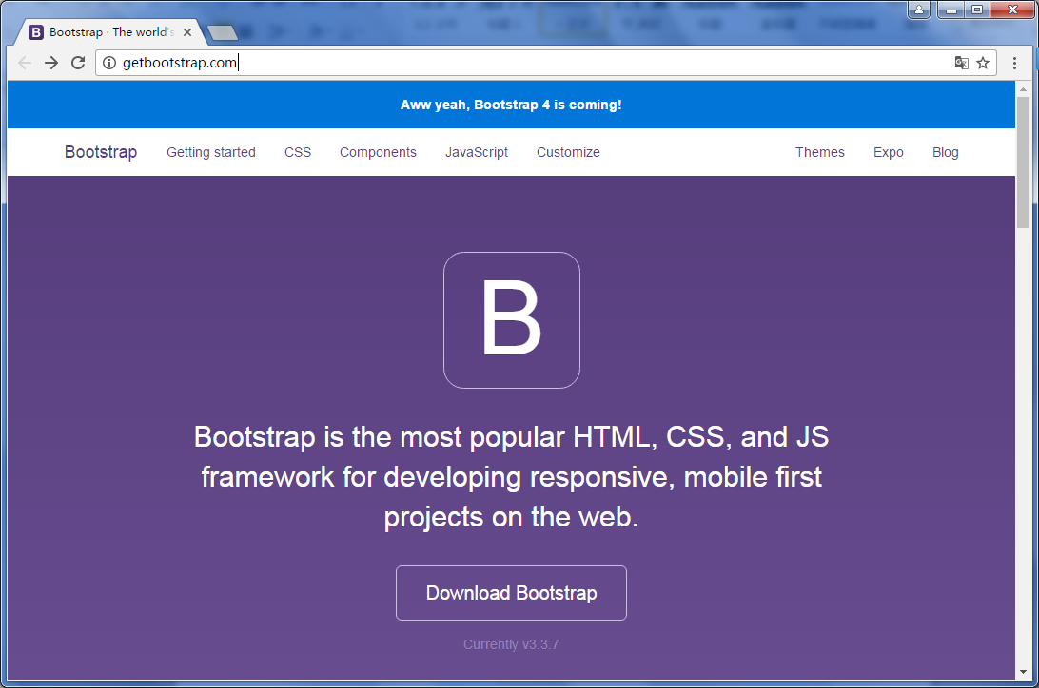
初识Bootstrap
Bootstrap下载
http://getbootstrap.com/

Slide 8
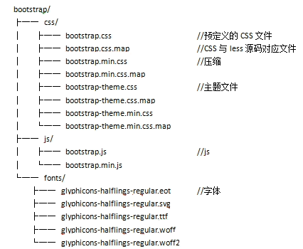
初识Bootstrap
下载成功后，解压缩 ZIP 文件，将看到下面的文件和目录结构

Slide 9
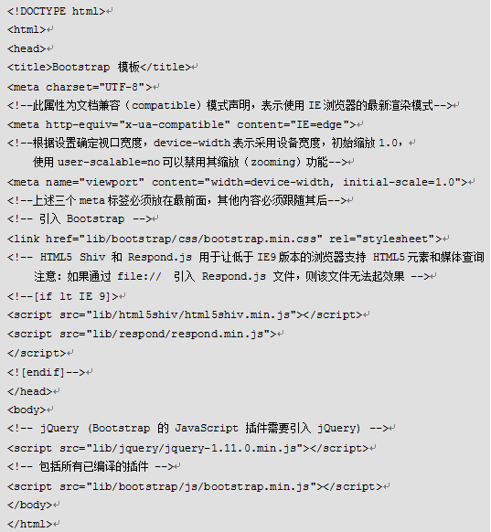
初识Bootstrap
Bootstrap环境配置
如果想在一个HTML文件中使用Bootstrap，该文件必须引入包 jquery.js、bootstrap.min.js 和 bootstrap.min.css 文件，如下所示。

Slide 10
Bootstrap常用布局
布局容器
使用Bootstrap时需要为页面内容和栅格系统包裹一个.container 容器。Bootstrap包中为我们提供了两个容器类，.container类和.container-fluid类。需要注意的是，由于 padding 等属性的原因，这两种容器类不能互相嵌套。
.container类用于固定宽度并支持响应式布局的容器
<div class="container">
...
</div>
.container-fluid类用于设置100% 宽度，占据全部视口的容器
<div class="container-fluid">
...
</div>

Slide 11
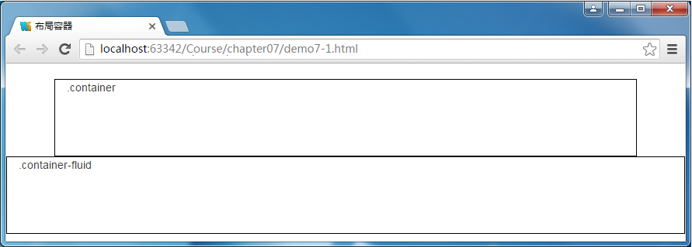
Bootstrap常用布局
布局容器
两种容器在页面中使用的对比效果如demo7-1所示。
案例代码（详见教材demo7-1.html）

Slide 12
Bootstrap常用布局
栅格系统
Bootstrap 栅格系统的工作原理如下所示：
“行”必须包含在布局容器.container类或.container-fluid类中，以便为其赋予合适的排列（aligment）和内补（padding）。
通过“行（row）”在水平方向创建一组“列（column）”，并且，只有“列（column）”可以作为“行（row）”的直接子元素。
行使用的样式“.row”，列使用样式“col-*-*”，我们的内容应当放置于“列（column）”内，列大于12时，将另起一行排列。
Bootstrap 栅格系统为不同屏幕宽度定义了不同的类。

Slide 13
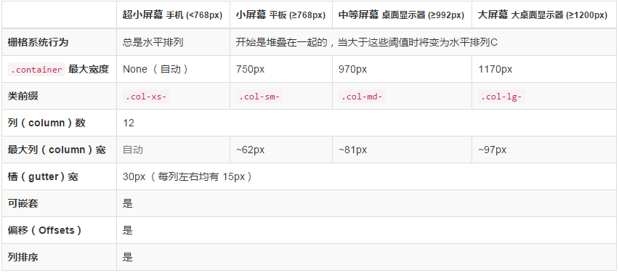
Bootstrap常用布局
栅格系统
Bootstrap3使用了4种栅格选项来形成栅格系统，这4种栅格选项的区别在于适合不同尺寸的屏幕设备，官网上的具体介绍如图所示

Slide 14
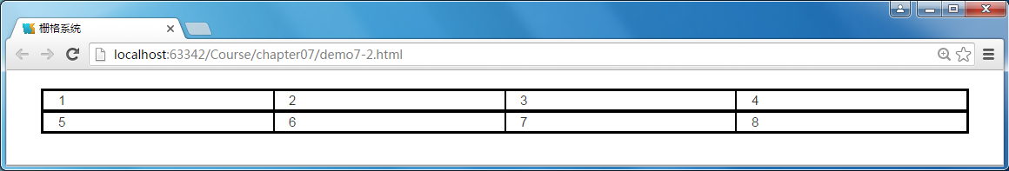
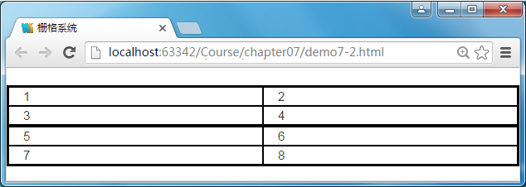
Bootstrap常用布局
栅格系统
栅格系统可以让用户在不同尺寸的设备上看见不同的布局效果，具体应用如demo7-2所示。
案例代码（详见教材demo7-2.html）

Slide 15
Bootstrap常用布局
响应式工具
为了更快的实现对移动设备的友好开发，Bootstrap提供了一套辅助工具类，使用这些工具类可以通过媒体查询结合大型、小型和中型设备，实现内容在设备上的显示和隐藏。
 | 超小屏幕 手机 (<768px) | 小屏幕 平板 (≥768px) | 中等屏幕 桌面 (≥992px) | 大屏幕 桌(≥1200px)
.visible-xs-* | 可见 | 隐藏 | 隐藏 | 隐藏
.visible-sm-* | 隐藏 | 可见 | 隐藏 | 隐藏
.visible-md-* | 隐藏 | 隐藏 | 可见 | 隐藏
.visible-lg-* | 隐藏 | 隐藏 | 隐藏 | 可见
.hidden-xs | 隐藏 | 可见 | 可见 | 可见
.hidden-sm | 可见 | 隐藏 | 可见 | 可见
.hidden-md | 可见 | 可见 | 隐藏 | 可见
.hidden-lg | 可见 | 可见 | 可见 | 隐藏

Slide 16
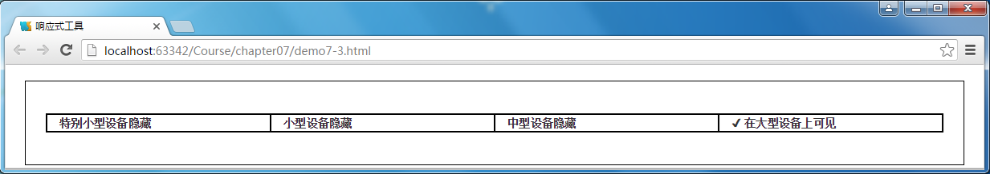
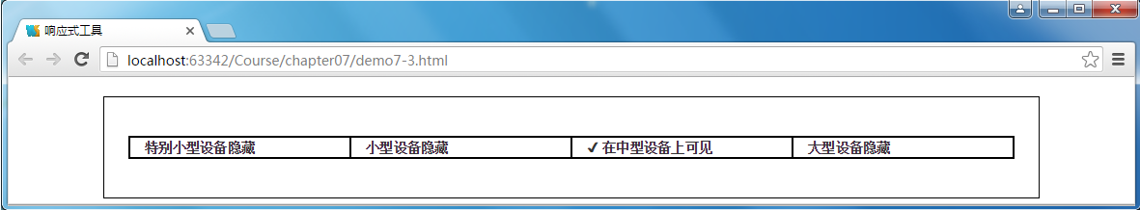
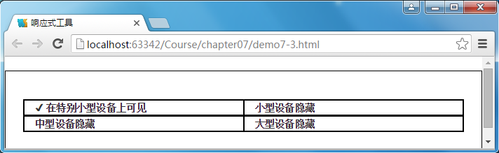
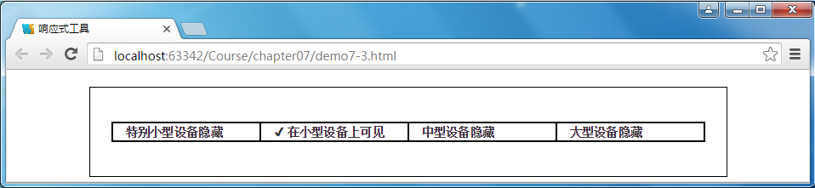
Bootstrap常用布局
响应式工具
表中的响应式实用工具目前只适用于块级元素和表格的切换，具体使用如demo7-3所示。
案例代码（详见教材demo7-3.html）

Slide 17
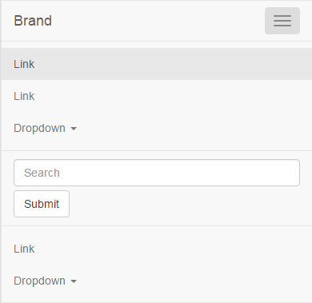

Bootstrap常用样式
导航栏
Bootstrap导航栏是在应用或网站中作为导航页头的响应式基础组件。Bootstrap中为我们提供了默认样式的导航条，它在移动设备上可以折叠（并且可开可关），且在视口（viewport）宽度增加时逐渐变为水平展开模式。

Slide 18
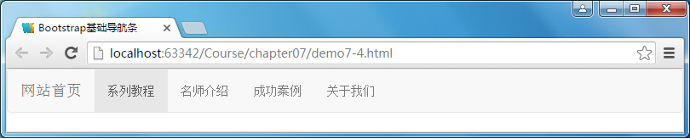
Bootstrap常用样式
基础导航栏
使用Bootstrap制作基础导航栏主要分为以下步骤：
添加一个容器<nav>或<div>标签，使用.navbar类和.navbar-default类，并且添加role="navigation"，增加可访问性。
向<div>标签添加一个标题使用.navbar-header类，内部包含带有.navbar-brand类 的<a>标签，用于定义品牌图标，如果是文字视觉上会稍大些。
为了向导航栏添加链接，只需要简单地添加带有.nav类、.navbar-nav类的无序列表即可。
案例代码（详见教材demo7-4.html）

Slide 19
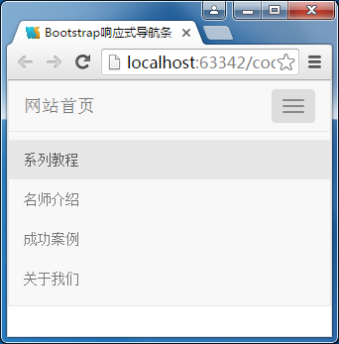
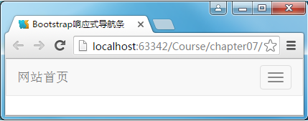
Bootstrap常用样式
响应式导航栏
想要实现菜单折叠的效果，需要实现两个步骤：
（1）实现菜单的折叠和隐藏，把小屏幕时需要折叠的内容包裹在一个<div>标签内，并且为这个<div>标签使用.collapse、.navbar-collapse两个类，最后为这个div添加一个id。
（2）添加在小屏幕时，要显示的汉堡按钮的固定写法：
<button class="navbar-toggle" type="button" data-toggle="collapse">
<span class="sr-only">Toggle Navigation</span>
<span class="icon-bar"></span>
<span class="icon-bar"></span>
<span class="icon-bar"></span>
</button>
案例代码（详见教材demo7-5.html）

Slide 20
Bootstrap常用样式
表单
几乎所有的网站中都涉及到表单的应用，接下来将介绍如何使用Bootstrap创建表单。
Bootstrap 通过一些简单的 HTML 标签和扩展的类即可创建出不同样式的表单，按照布局的不同，主要分为三类：垂直表单（默认）、内联表单和水平表单。

Slide 21
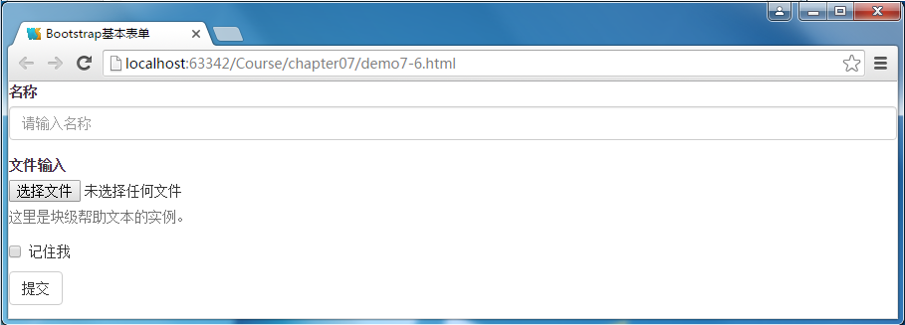
Bootstrap常用样式
垂直表单
垂直表单也称为基本表单，使用Bootstrap制作基本表单主要分为以下步骤：
（1）向父<form>标签添加 role=“form”。
（2）把标签和控件放在一个类名为form-group 的<div>中，获取最佳间距。
（3）向所有的文本标签<input>、<textarea>和<select>添加.form-control类。
案例代码（详见教材demo7-6.html）

Slide 22
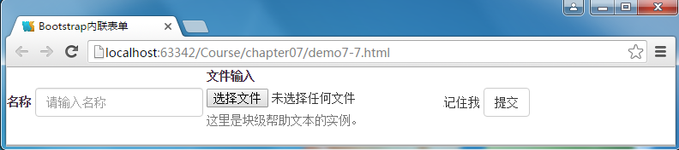
Bootstrap常用样式
内联表单
从图页面效果可以看出，内联变淡的所有元素是内联的，向左对齐的，标签是并排的，默认情况下，Bootstrap 中的<input>、<select>和<textarea>标签有 100% 宽度。在使用内联表单时，读者需要自己在表单控件上设置一个宽度，可以使用类.sr-only隐藏内联表单的某个标签。
案例代码（详见教材demo7-7.html）

Slide 23
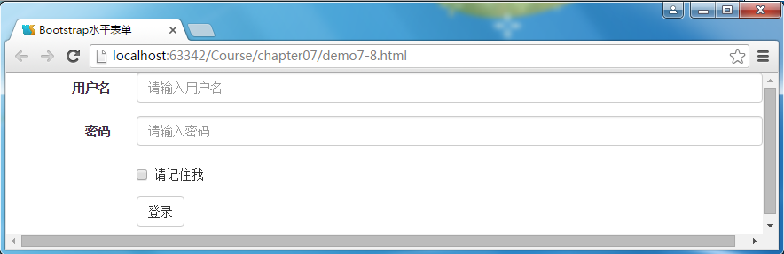
Bootstrap常用样式
水平表单
水平表单与其他表单不仅标记的数量上不同，而且表单的呈现形式也不同。创建水平布局的表单的步骤具体如下所示：
（1）向父<form>标签添加类.form-horizontal，改变.form-group的行为，并使用Bootstrap预置的栅格class将label和控件组水平并排布局。
（2）把标签和控件放在一个带有.form-group 类的<div>中。
（3）向标签添加.control-label类。
案例代码（详见教材demo7-8.html）

Slide 24
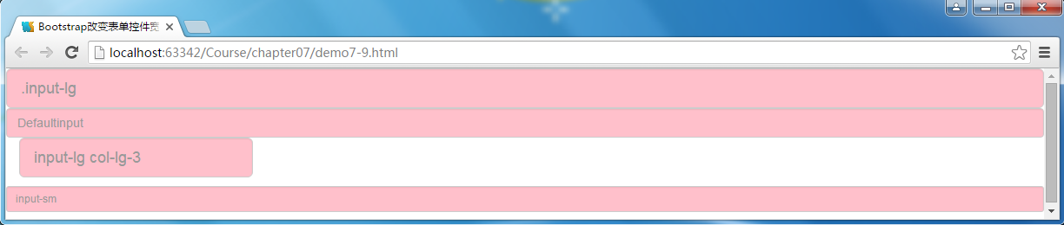
Bootstrap常用样式
改变表单控件的样式
在实际开发中有时需要改变表单的默认尺寸和样式，可以通过如下方式来改变表单控件的尺寸和样式：
（1）使用.input-lg和.input-sm为控件设置高度。
（2）通过.col-lg-*为控件设置宽度。
（3）通过覆盖.form-control的样式来改变控件的样式。
案例代码（详见教材demo7-9.html）

Slide 25
Bootstrap常用样式
按钮样式
Bootstrap 提供了一些类来定义按钮的样式，支持<a>、 <button>和<input>标签
类 | 描述
.btn | 为按钮添加基本样式。
.btn-default | 默认/标准按钮。
.btn-primary | 原始按钮样式（未被操作）。
.btn-success | 表示成功的动作。
.btn-info | 该样式可用于要弹出信息的按钮。
.btn-warning | 表示需要谨慎操作的按钮。
.btn-danger | 表示一个危险动作的按钮操作。
.btn-link | 让按钮看起来像个链接 (仍然保留按钮行为)。
.active | 按钮被点击。
.disabled | 禁用按钮。

Slide 26
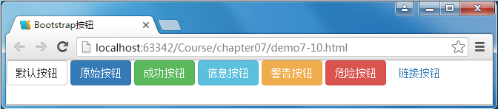
Bootstrap常用样式
按钮样式
案例代码（详见教材demo7-10.html）

Slide 27
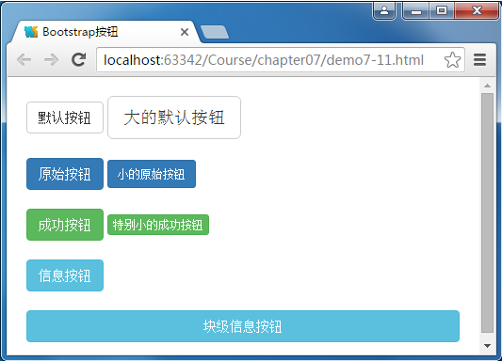
Bootstrap常用样式
按钮大小
类 | 描述
.btn-lg | 大按钮。
.btn-sm | 小按钮。
.btn-xs | 超小按钮。
.btn-block | 创建块级的按钮，会横跨父元素的全部宽度。
案例代码（详见教材demo7-11.html）

Slide 28
Bootstrap常用样式
标签页
（1）使用一个完整的标签页分为页头选项卡和内容两部分。
（2）页头使用<ul>标签，在<ul>中添加 .nav 和 .nav-tabs 类，会应用Bootstrap标签页样式；添加 .nav和 . nav-pills类会应用胶囊标签样式。需要几个标签项就添加几个<li>标签。
（3）在<li>标签中添加<a>标签，<a>标签的href的值直接跟标签页下面的内容<div>的id关联，十分重要。
（4）在<a>标签中添加data-toggle=“tab”或data-toggle=“pill”。
<ul class="nav nav-tabs">
<li><a href="#identifier" data-toggle="tab">Home</a></li>
...
</ul>
（5）内容部分最外层使用<div>标签添加类.tab-content，然后添加每个标签项对应的<div>标签，这些标签添加类.tab-pane和对应标签项的id值。
<div class="tab-content">
<div class="tab-pane active" id="home">...</div>
<div class="tab-pane " id="profile">...</div>
<div class="tab-pane " id="messages">...</div>
</div>

Slide 29
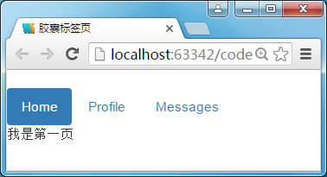
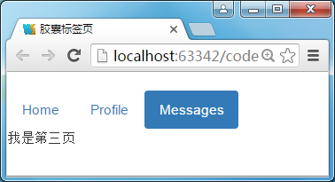
Bootstrap常用样式
标签页
案例代码（详见教材demo7-12.html）

Slide 30
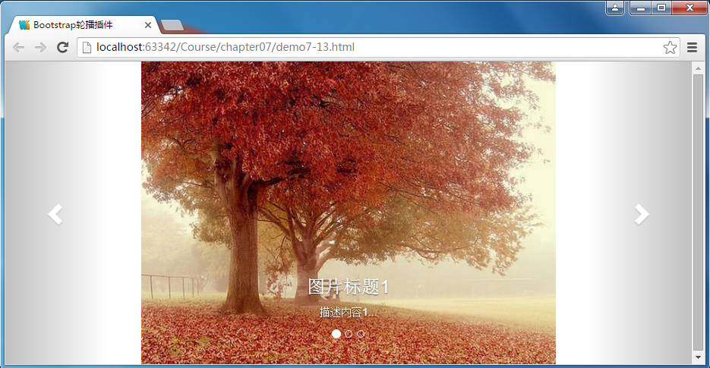
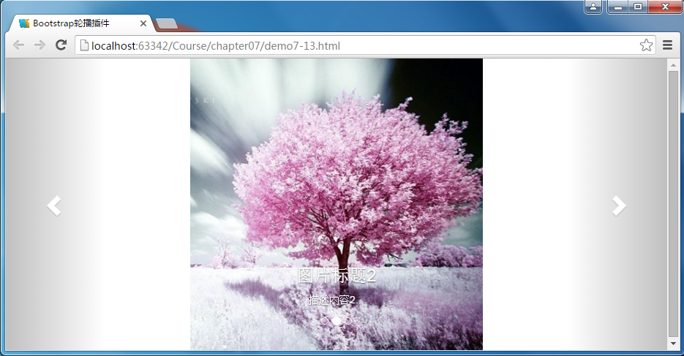
Bootstrap常用样式
基本轮播图
轮播图的实现主要由三个部分构成：轮播的图片、轮播图片的计数器、轮播图片的控制器。
（1）设计轮播容器
（2）设计轮播计数器
（3）设计轮播图片控制器
（4）添加图片描述
（5）声明式触发轮播
案例代码（详见教材demo7-13.html）

Slide 31

课后作业
作业
请简述Bootstrap包中提供了哪些内容。
请简述Bootstrap 栅格系统的工作原理。

